Slide 1
Análisis de la actividad económica del Área Metropolitana de Monterrey como herramienta heurística para la investigación
Proyecto final Mastery Program en Data Science
Cero Uno
Junio 2019

Slide 2
Las MIPYMES son las principales generadoras de empleo en el país al aportar casi tres cuartas partes (73.8%) de las fuentes de empleo que se generan en la economía. Sin embargo, su participación en la Producción Bruta Total (PBT) alcanza únicamente el 34.7%9 .
El principal problema que enfrentan las MIPYMES de México en forma generalizada es la falta de productividad, debido a que la participación de las MIPYMES en la Producción Bruta Total (PBT) a nivel nacional es muy baja en relación con su participación en empleo y en relación con la proporción de MIPYMES que existen en el país.

Slide 3
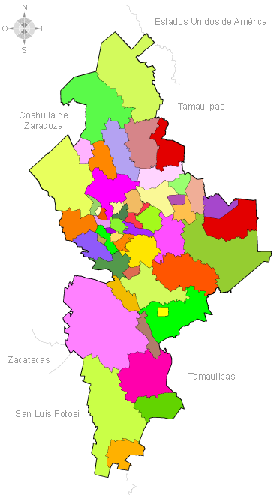
En ese sentido…
¿Cómo va el área metropolitana de
Nuevo León?

Slide 4

Para contestar esta pregunta…
Trabajé con la base de datos del Directorio estadístico de unidades económicas (DENUE) que se encuentra en el portal de INEGI
Son datos a nivel nacional, por lo que seleccioné solamente con los de Nuevo León para después filtrar por los municipios que son considerados parte del área metropolitana de Monterrey
Herramientas: Python, Excel y Tableu

Slide 5

Objetivo
Conocer el panorama de las
Unidades Económicas que existen en el AMM con el fin de desarrollar nuevas ideas de investigación donde la investigación cualitativa puede generar conocimiento

Slide 6
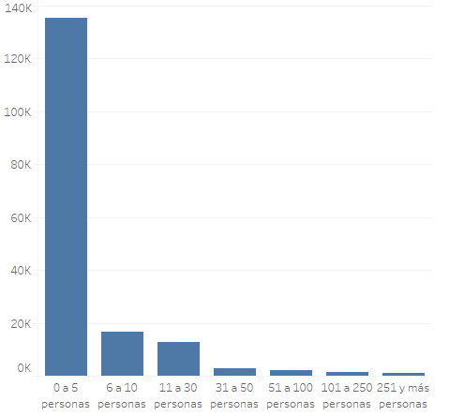
Las unidades económicas del área metropolitana de Monterrey son en su mayoría micro empresas
¿Qué hacen estas micro empresas?
Las tres primeras actividades económicas que sobresalen son:
Comercio al por menor en tiendas de abarrotes, misceláneas
Salones y clínicas de belleza
Reparación mecánicas en general de automóviles y camiones
Fuente: DENUE, INEGI, 2015

Slide 7
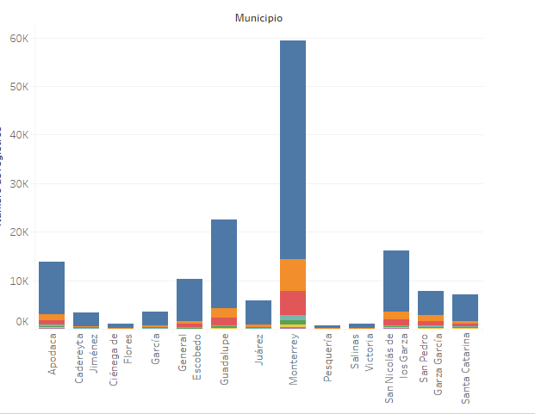
Monterrey aparece como la ciudad con más actividad económica, seguido por Guadalupe
La mayor parte de las Micro y pequeñas empresas se concentran en la capital pero representan a la mayoría de las UE en todos estos municipios
Fuente: DENUE, INEGI, 2015

Slide 8
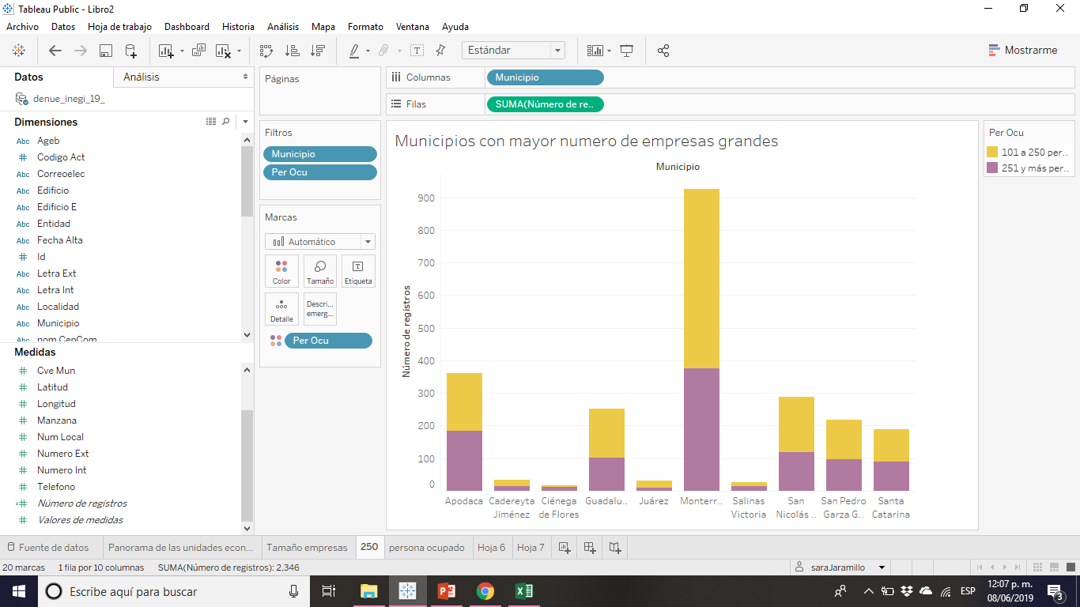
Monterrey y Apodaca son los municipios donde se concentran las empresas grandes
La capital neolonesa alberga 922 empresas que tienen entre cien y más de 250 empleados mientras que Apodaca tiene 362 unidades económicas con esta característica.
Apodaca tiene el 70 % de los parques industriales de Nuevo León están enclavados en este municipio.
Fuente: DENUE, INEGI, 2015

Slide 9
Más que conclusiones surgen preguntas
¿Por qué surgen las micro y pequeñas empresas en el Área Metropolitana de Monterrey? Si lo analizáramos por unidad doméstica podríamos preguntarnos si este tipo de pequeños negocios son parte de una serie de estrategias económicas que cierta parte de la población llevan a cabo para enfrentar los problemas del contexto económico y social.
¿Cuál es el porcentaje de unidades domésticas se considerarían pluriactivas en este contexto?
¿Cómo son las trayectorias de estas unidades domésticas?
¿Cuáles son los proyectos de vida de estas unidades domésticas?

Slide 10
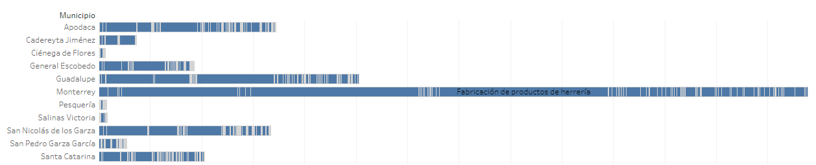
En la industria manufactura lideran las UE donde se fabrican productos de herrería
La herrería es un oficio histórico, característico de la fundación de Monterrey como ciudad industrial. Un tema bastante atractivo para generar más conocimiento histórico sobre los oficios que se heredan y persisten en la región.

Slide 11
¡GRACIAS!

